Slide 1

النمذجة في التصنيع الغذائي النمذجة الاحصائية
د. فرحان أحمد ألفين
جامعة البعث
كلية الهندسة الكيميائية والبترولية
قسم الهندسة الغذائية

Slide 2
تحليل المعطيات Data analysis
تحليل للعلاقات الساكنة static relationships وهو يعني أن العلاقة بين المتغيرات المدخلة والمعطيات الناتجة لا تتغير مع الزمن.
تحليل العلاقات الديناميكية dynamic relationships
تتم عملية التحليل بواسطة طرائق تحليل الارتباط بطرق إحصائية تقليدية.
تحليل الارتباط أداة لإظهار العلاقة بين المدخلات والمخرجات، تستخدم لتحديد درجة الارتباط بين المتغيرات ولكن لا تظهر السببية.
تساعد نتائج تحليل البيانات في بناء نموذج عملية دقيق وضبط فعال.

Slide 3
تحليل المعطيات الساكنة
كثير من الأبحاث والتجارب في الهندسة الغذائية تدور حول دراسة تأثير متغير ما x على متغير آخر y أو في الحالات المعقدة أكثر تأثير عدة متغيرات x₁ و x₂ و x₃ على المتغير y.
مثال ذلك دراسة تأثير درجة حرارة البسترة على لون المادة الغذائية.

Slide 4
مثال
X | Y | X | Y
1.00 | 1.86 | 1.20 | 2.25
1.40 | 2.36 | 1.60 | 2.59
1.70 | 2.73 | 1.80 | 2.82
185 | 2.93 | 1.90 | 2.84
1.95 | 2.88 | 2.00 | 3.13
2.05 | 3.09 | 2.10 | 3.12
2.15 | 3.05 | 2.20 | 3.04
2.30 | 3.22 | 2.40 | 3.16
2.60 | 3.61 | 2.80 | 3.92
3.00 | 3.92

Slide 5
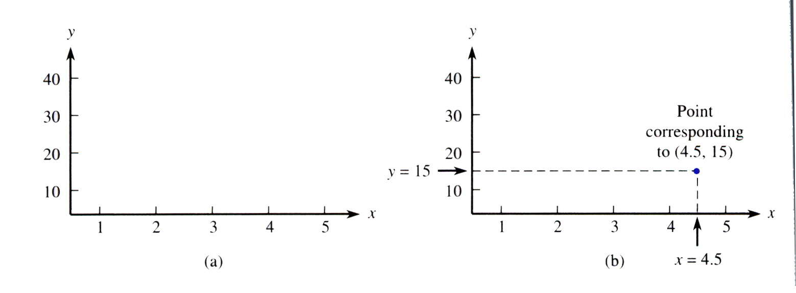
مخطط Scatter Plots
الـ scatter plot هو مخطط للنقاط (X, Y) حيث X تمثل المتغير المستقل و Y المتغير التابع.

Slide 6
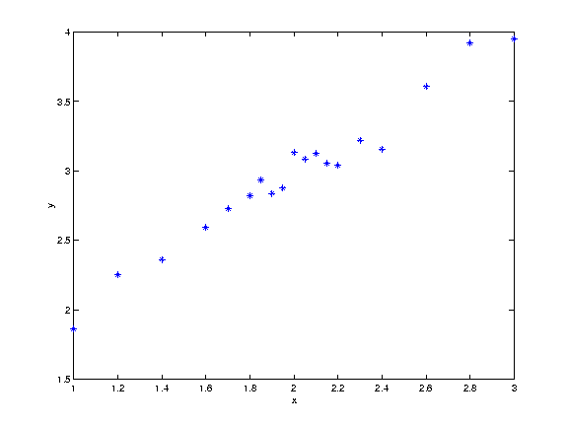
مخطط النقاط Scatter Plots

Slide 7
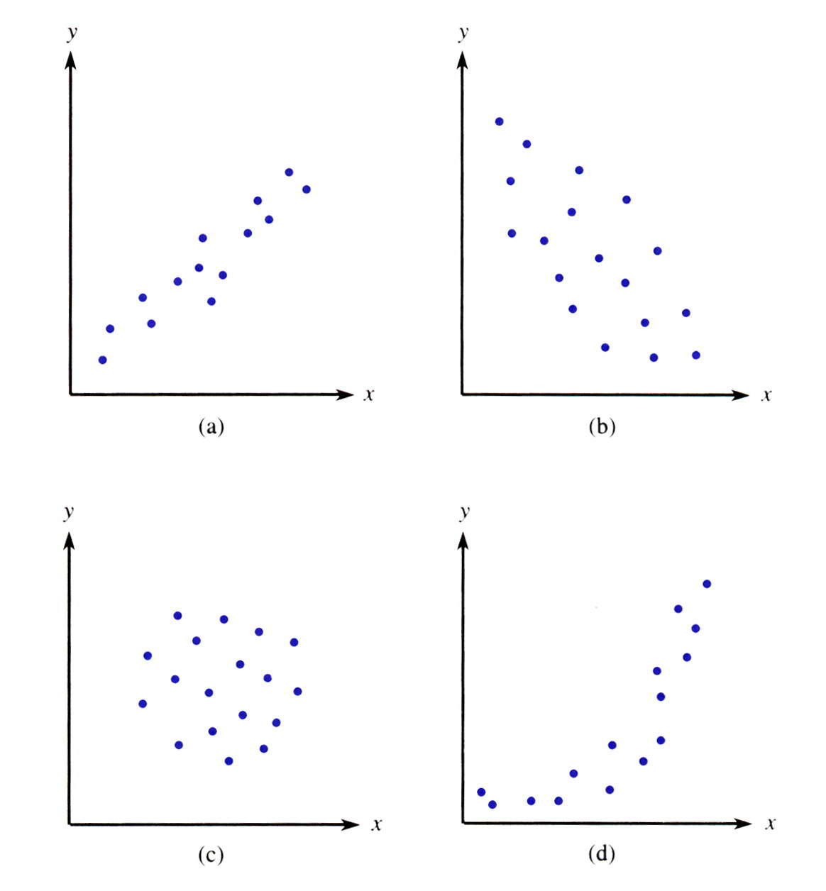
الإرتباط Correlation

Slide 8
مثال Scatter Plots

Slide 9
مثال Scatter Plots

Slide 10
مثال Scatter Plots
ارسم مخطط يبين المعطيات التي حصل عليها من خلال دراسة علاقة نسبة النشاء المتهتك مع قساوة القمح
4,3 | 3,7 | 3,5 | 3,0 | 2,3 | 2,0 | النشاء المتهتك
49 | 45 | 42 | 39 | 35 | 33 | القساوة

Slide 11
مثال Scatter Plots
Positive Relationship

Slide 12
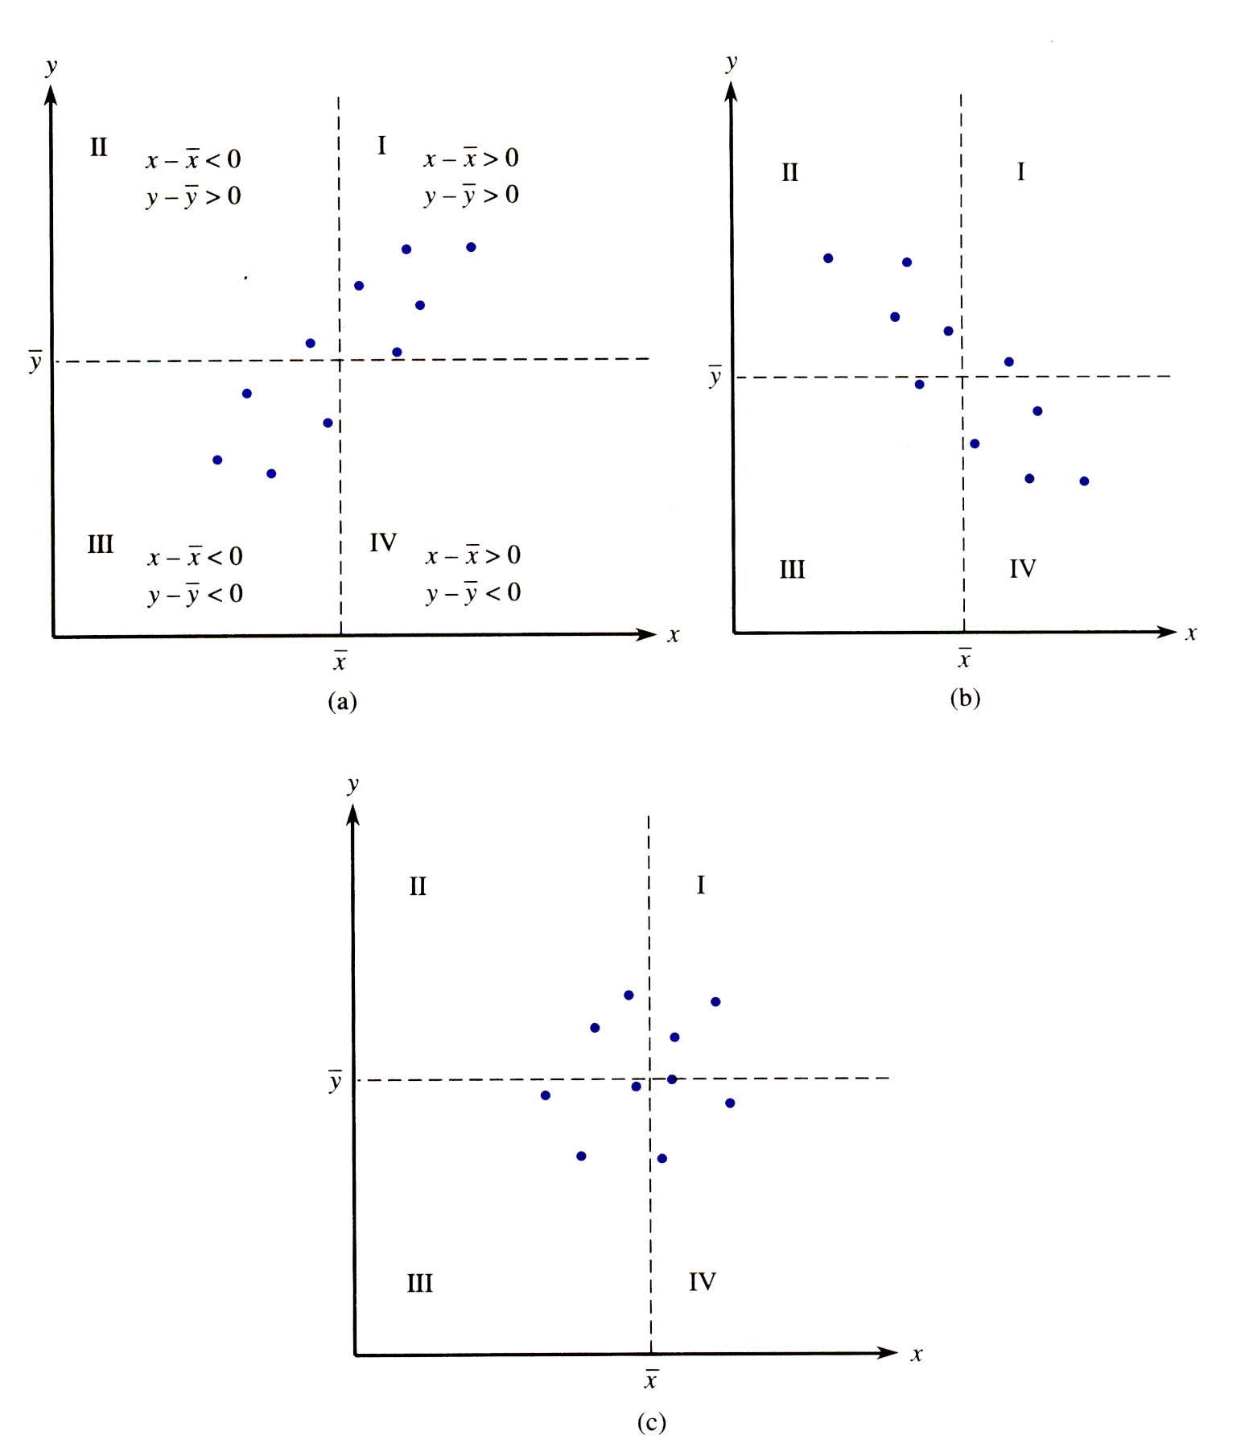
دليل الإرتباط Correlation Coefficient

Slide 13
دليل الارتباط
من الصعب استخدام التغاير كمقياس لدرجة قوة العلاقة بين المتغيرين لأن قيمته تعتمد على نوع المقياس المستخدم، لذل من الصعب تحديد ما إذا كان التغاير كبيرا من نظرة سريعة ، لذا يستخدم معامل الارتباط كمقياس درجة قوة العلاقة بين متغيرين.

Slide 14
دليل ارتباط بيرسون Pearson’s sample correlation
يحسب دليل الارتباط correlation coefficient من بيانات العينة يحسب قوة وتوجه العلاقة بين متغيرين

Slide 15
خصائص دليل الإرتباط r
لا تعتمد قيم r على واحدات قيم x أو قيم y.
لا تتغير قيمة r بتبديل رموز المتغيرات بـ x أو y.
تتراوح قيم r بين +1 و -1.

Slide 16
تفسير قيم دليل الإرتباط r
تأخذ r القيمة +1 أو -1 فقط عندما تكون جميع القيم تقع على خط مستقيم.
قيمة r مقياس على مدى وجود علاقة خطية بين x و y, أي يمكن أن تكون قيمة r قريبة من الصفر ولكن توجد علاقة غير خطية بين x و y.

Slide 17
فرضية دليل الأرتباط
H₀: ρ = 0 H₁: ρ ≠ 0

Slide 18
مثال

Slide 19
الإنحدار Regression لخط مستقيم Fitting a line – افتراض النموذج
هدف تحليل الانحدار لمتغيرين x و y هو ايجاد امكانية لاستنتاج قيم y عند قيمة معينة لـ x.
يدعى المتغير y المتغير التابع dependent أو الاستجابة response.
أبسط العلاقات بين المتغيرات هي العلاقة الخطية حيث تتجمع النقاط حول خط مستقيم تقريباً.
معادلة المستقيم
نقطة التقاطع
الميل

Slide 20
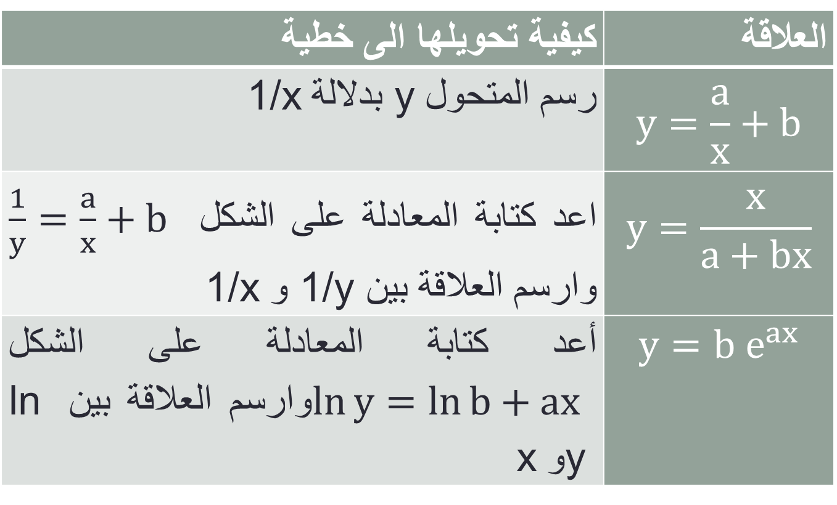
علاقات خطية
العلاقة | كيفية تحويلها الى خطية
$$y=\frac{a}{x}+b$$ | رسم المتحول y بدلالة 1/x
$$y=\frac{x}{a+bx}$$ | اعد كتابة المعادلة على الشكل $\frac{1}{y}=\frac{a}{x}+b$ وارسم العلاقة بين 1/y و 1/x
$$y=b e^{ax}$$ | أعد كتابة المعادلة على الشكل $\ln{y=\ln{b+ax}}$ وارسم العلاقة بين ln y و x

Slide 21
طريقة المربعات الصغرى Least Square Method
من أجل أيجاد معادلة المستقيم الذي يحقق أفضل تمثيل للنقاط نتبع طريقة المربعات الصغرى.
تعتمد هذه الطريقة أن مجموع مربعات الفروقات بين القيم المحسوبة والقيم الحقيقية لـ y يجب أن تكون أصغرية.
من أجل توضيح ذلك لنعتبر لدينا المعطيات التالية:
6 | 1 | 9 | 4 | x
2 | 2 | 10 | 6 | y

Slide 22
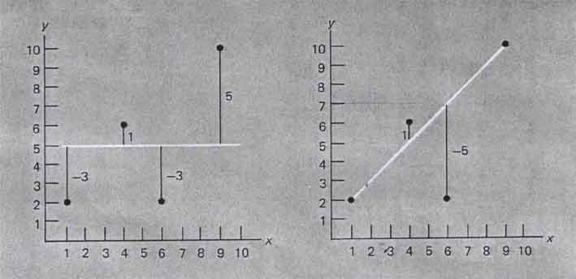
مثال: تمثيل النقاط بخط مستقيم
6 | 1 | 9 | 4 | x
2 | 2 | 10 | 6 | y

Slide 23
تمثيل النقاط بخط أفقي:
إذا مثلنا النقاط بخط مستقيم أفقي y=5 كما في الشكل اليساري.
فإن الفروقات هي : 6-5=1 , 10-5=5 , 2-5=-3 , 2-5=-3
مجموع هذه الفروقات هو 1+5+(-3)+(-3)=0
أما عند تربيع هذه الفروقات فإن المجموع يصبح:
1² +5²+(-3)²+(-3)² = 44

Slide 24
تمثيل النقاط بخط يمر من بعض النقاط
إذا افترضنا خط مستقيم يمر من نقطتين كما في الشكل اليميني وعادلة الخط هي: y=1+x.
الفروقات بين القيم الحقيقية والقيم التي يمثلها الخط هي :
6-5=1, 10-10=0, 2-2=0, 2-7=-5.
مجموع هذه الفروقات هو 1+0+0+(-5)=-4
مجموع مربعات الفروقات هو:
1²+0²+0²+(-5)²= 26

Slide 25
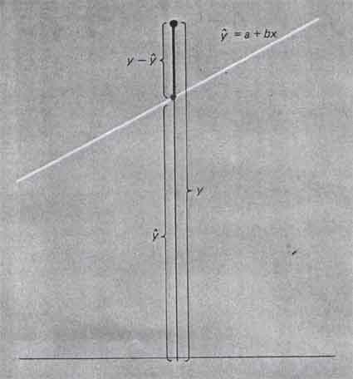

Slide 26
حساب قيم ثوابت المعادلة

Slide 27
قيمة a و b

Slide 28
اختبار النموذج
يتم اختبار مدى وصف العلاقة للمعطيات من خلال حساب الخطأ المعياري للتحديد standard error of estimate:
يعبر الخطأ المعياري للتحديد عن مدى قرب قيم المعطيات مع قيم المعطيات المحسوبة من خلال المعادلة المفترضة.

Slide 29

دليل الارتباط
$$r=\sqrt{1−\frac{s_{e}^{2}}{s_{y}^{2}}}$$

Slide 31
The regression equation is
damage = - 2.671 + 0.1433 hard
S = 0.104768 R-Sq = 98.8% R-Sq(adj) = 98.6%
Analysis of Variance
Source DF SS MS F P
Regression 1 3.76943 3.76943 343.41 0.000
Error 4 0.04391 0.01098
Total 5 3.81333

Slide 32
متعدد الحدود لمتغير Polynomial function

Slide 33
تحويل القوة للمتغير
القوة | قيمة التحويل | الاسم
3 | (القيمة الأصلية)³ | مكعب
2 | (القيمة الأصلية)² | مربعة
1 | القيمة الأصلية | دون تحويل
½ |  | الجذر التربيعي
⅓ |  | الجذر التكعيبي
0 | log (القيمة الأصلية) | لوغاريتمي
-1 | 1/(القيمة الأصلية) | مقلوب القيمة

Slide 34
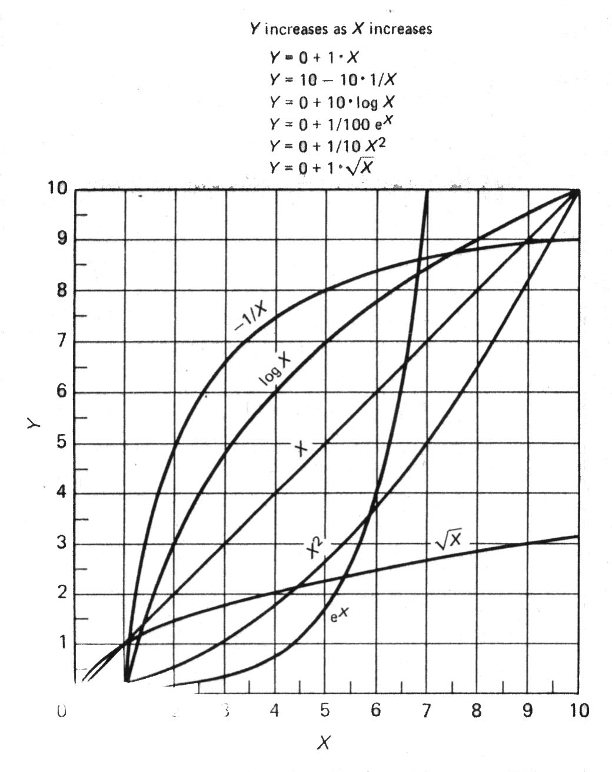
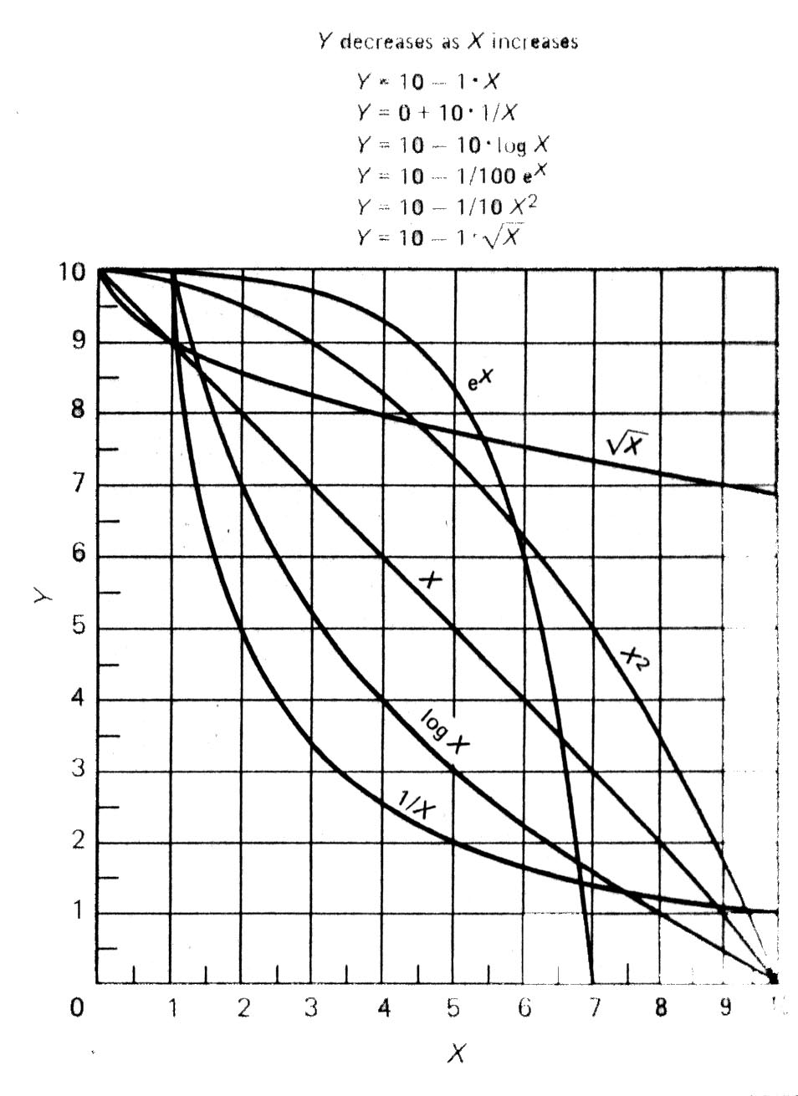
أشكال لبعض العلاقات

Slide 35
العلاقة مع أكثر متغير More than one Predictor
أبسط العلاقات مع أكثر من متغير هي العلاقة الخطية
او العلاقة غير الخطية ويعبر عنها بـ

